Slide 1
Burocracia e a revolução gerencial — a persistência da dicotomia entre política e administração
Humberto Falcão Martins
Grupo H
Beatriz Tokuzumi Felipe Libonatti Luis Rizzo Michel Bessa María Salomé Taboada

Slide 2
Humberto Falcão Martins
Estrutura do documento
O problema da burocracia
O problema da modernização da administração pública brasileira gerencial”
Modelos de administração pública:uma tentativa de caracterização da “revolução gerencial”
A revolução gerencial rumo à pós-gerencial
Graduado em Administração Mestre em Administração Pública Especialista em Políticas Públicas e Gestão Governamental Doutor em Administração

Slide 3
O problema da burocracia
Epistemologia: origem e validade do conhecimento
O problema epistemológico
Duas perspectivas da sociologia:
A das organizações:
Relação de disfuncionalidade entre organização burocrática (seus atributos morfológicos) e fenômeno burocrático (burocracia enquanto forma de dominação racional-legal )
A da administração:
princípio do one best way (o tipo-ideal burocrático) para a eficiência.Muitos teóricos da administração ainda consideram Weber, com poucasvariações, o pai da burocracia
Traços em comum:
Falham ao tentar conceituar a burocracia a partir da organização burocrática, porque “antes de mais nada, burocracia é poder”
Confusão entre organização burocrática e no tipo ideal descrito por Weber.

Slide 4
O problema político da burocracia Webber
Organizacional: acredita na superioridade técnica da burocracia, mais amparada no caráter
histórico-universal da racionalização instrumental, que nas características do tipo ideal burocrático que utiliza
Político: aceita o conflito entre política e administração, razão substantiva e instrumental, fatos e valores, como insolúvel, embora passível de equilíbrio mediante o exercício efetivo da liderança política
Desintegração
Quando não se consegue tal controle, a burocracia usurpa o processo de decisão política de acordo com sua tendência fundamental ... de transformar todos os problemas políticos em
problemas administrativo” (BENDIX, 1986: 338; trecho grifado refereseà MANHEIM, 1949:105).

Slide 5
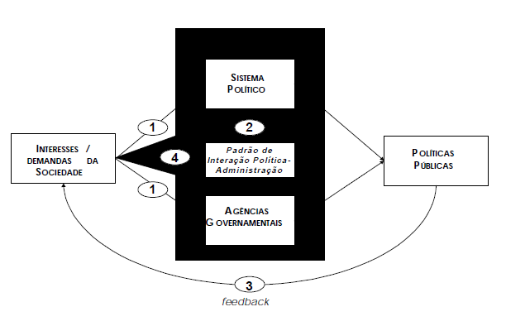
A integração entre política e administração no contexto da governança contemporânea
Diagrama :Relação política — Administração no contexto da governança contemporânea

Slide 6
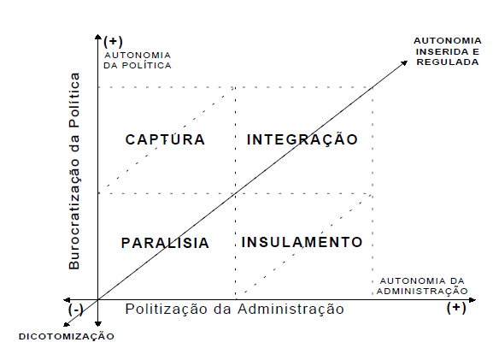
Diagrama : Integração política — Administração: autonomia inserida e regulada

Slide 7
O problema da organização pós-burocrática
bastaria que o sistema social se afastasse um pouco desse modelo,
que se descentralizasse, que se flexibilizasse para deixar de ser uma
organização burocrática
Nesta perspectiva, a superação
da crise da administração pública através de uma alternativa
pretensamente pós-burocrática se restringe à modernização das
formas burocráticas enquanto burocracia, não se relacionando, como
seria recomendável, ao equacionamento dialético da questão, qual
seja à busca de paradigmas de administração pública que integrem
a racionalidade política e a racionalidade instrumental numa
racionalidade superior (GUERREIRO RAMOS, 1983; 1981; OFFE,
1984), uma racionalidade inserida e regulada.
A utopia pós-burocrática é o
sentido correto de superação das disfunções burocráticas na
sociedade burocrática.
Promesse de bonheur→ disfunções políticas da burocracia no contexto social

Slide 8
O problema da modernização da administração pública brasileira gerencial
A modernização da administração pública é marcada pela dicotomização entre política e administração. Substituição da administração patrimonial pela burocrática.
Descontinuidade político-administrativa do Estado.
O padrão burocrático brasileiro foi construído em dois requisitos dicotômicos:
Autonomia insulada ≠ inserida | Regulação autocrática ≠ representativa
Disfuncionalidade recíproca entre
Política e administrativa | Burocracia e democracia

Slide 9
Estado Novo
Redemocratização
A Era Vargas marca o advento de um Estado Administrativo no Brasil: →DASP
Propunha uma verdadeira revolução na administração pública;
Disfuncionalidade: caráter hermético e extrapolação de funções
Clientelismo e Estado administrativo (política)
Período 1945 - 1964
Desmonte do Estado Novo → Dutra
Dirigismo Estatal → Vargas
Estratégias desenvolvimentistas estatais → JK
Disfuncionalidade burocrática → Quadros e Goulart

Slide 10
Regime Militar Redemocratização
Compromisso básico era o melhoramento da administração pública
Restruturação da administração federal → administração indireta
Modelo de “administração para o desenvolvimento” → manutenção do autoritarismo
Insulou o Estado da Política e manutenção do Patrimonialismo
Deterioração da administração pública
Administração pública vira um instrumento de governabilidade
Ajuste do setor público devido a crise econômica
Padrão de regulação política clientelista e de inserção essencialmente corporativo

Slide 11
Modelos de administração pública:uma tentativa de caracterização da “revolução gerencial”
Uma visão ortodoxa da administração pública
Busca o fortalecimento institucional de organizações e poderes
Controle federal central sobre atividades de planejamento
Interferência política limitada sobre a administração
Ênfase nos cidadãos e usuários
Preenchimento de cargos-chaves por funcionários de carreira e bem capacitados

Slide 12
Uma visão liberal da administração pública
Modelo de administração pública baseado na lógica de mercado
Privilegia privatizações, terceirizações e voluntarismo
Descentralização da administração para as esferas estaduais e municipais
Preenchimento de cargos chaves por indicados compromissados com a agenda política partidária
Decisões feitas a partir de análises custo-benefício

Slide 13
Uma visão empreendedora da administração pública
Prescrição de técnicas empresarias
Preferências por terceirizações, voluntarismo, parcerias governo-sociedade civil
Descentralização e desconcentração
Antevisão estratégica de serviços
Imagem do cliente como consumidor
Avaliação e financiamentos baseados em resultados

Slide 14
Uma reconstituição da administração pública da “revolução gerencial”
A revolução gerencial é um conjunto de respostas e questionamentos à crise do Estado conforme se afigurou na Grã-Bretanha e Estados Unidos nos anos 80
Motivos da crise
Fim do desenvolvimentismo pós-guerra, crises do petróleo, instabilidade do mercado financeiro, entre outros;
Crise do welfare state keynesiano
Disfunções burocráticas
Ingovernabilidade

Slide 15
Características genéricas dos modelos de administração públicas da revolução gerencial
Caráter estratégico
Descentralização
Desempenho crescente
Competitividade interna e externa
Transparência e cobrança de resultados

Slide 16
Modelos de administração pública da revolução gerencial apresenta sempre uma dicotomia entre política e administração (burocracia).
liberal
empreendedor
ortodoxo

Slide 17
A revolução gerencial rumo à pós-gerencial
Burocracia pública é modernizável gerencialmente e passível de inserção social
Tendência ao surgimento de abordagens para repensar o estado da arte sob novas perspectivas
Evolução do pensamento da administração pública
Integração da visão de administração pública, sem a dicotomia tradicional

Slide 18
Referências
MARTINS, H. (Jan-Abr 1997). Burocracia e a revolução gerencial — a persistência da dicotomia entre política e administração, Revista do Serviço Público, Ano 48, Número 1, p. 42 – 78.
http://ebape.fgv.br/node/1352

Slide 19
Obrigado!

